Slide 1

結合深度學習模型與LEACH協定之
無線感測網路森林火災偵測系統
本研究提出了一個創新的森林火災偵測系統，結合了無線感測網路（WSN）、
深度學習模型YOLO和ResNet，以及LEACH協定。此系統旨在提供即時、
準確的火災偵測，並優化能源使用，為環境保護和災害預警提供有效解決方案。
組員：11027142 林蕙郁 11027148 周品誼 11027154 廖梓逸

Slide 2

主要關鍵字
Real-time Detection
Energy Efficiency
結合WSN和深度學習技術，實現實時偵測，快速判斷森林火災。
LEACH協定提高偵測器生命週期，確保偏遠地區正常運作。
Reduction of False Positives
Environmental Sustainability
增強YOLO和Feedforward準確性，降低誤判火災的資訊。
快速提供救援，抑制溫室氣體排放，保障生態穩定性。

Slide 3
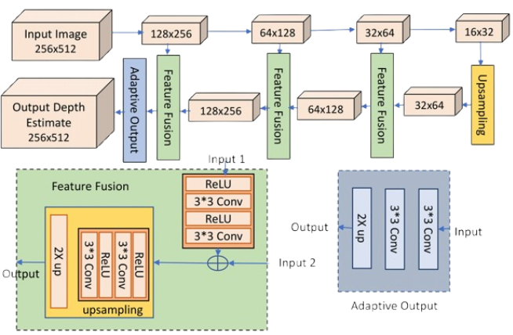
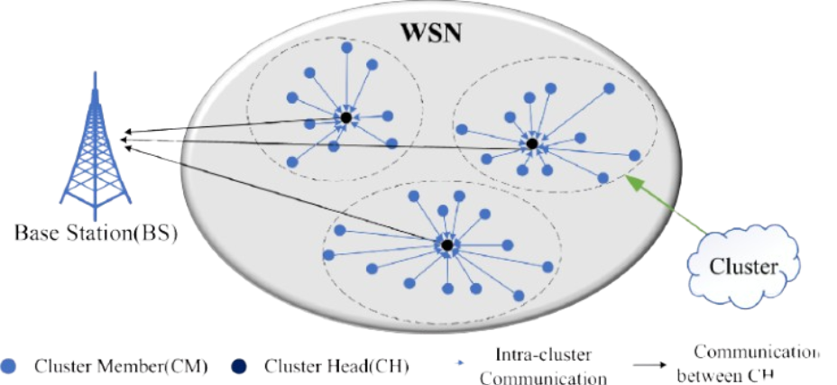
目標與用途
系統目標
技術整合
結合YOLO、Feedforward ResNet、WSNs、LEACH技術，提供精確火災偵測與即時監控。
整合深度學習模型與LEACH協定，提出無線感測網路的實時火災偵測方法。
Feedforward ResNet架構圖
圖片來源：https://www.researchgate.net/figure/Schematic-representation-of-feedforward-ResNet-Architecture-The-network-takes-in-a_fig2_361456472
圖片來源：https://www.nature.com/articles/s41598-024-66703-9

Slide 4

實作方法
低功耗感測器+WSN
1
設置低功耗感測器，利用WSN覆蓋森林面積。
2
LEACH Protocol
選擇感測器為headers，監控運作狀況。
YOLO+Feedforward ResNet
3
利用YOLO判斷圖像元素，提升準確性。

Slide 5



與傳統方法比較
傳統方法
利用衛星或無人機偵測，耗時且反應遲緩。
新技術突破
結合WSNs與深度學習，實現即時反應。

Slide 6
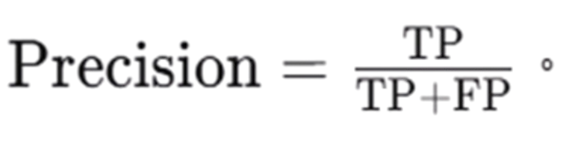
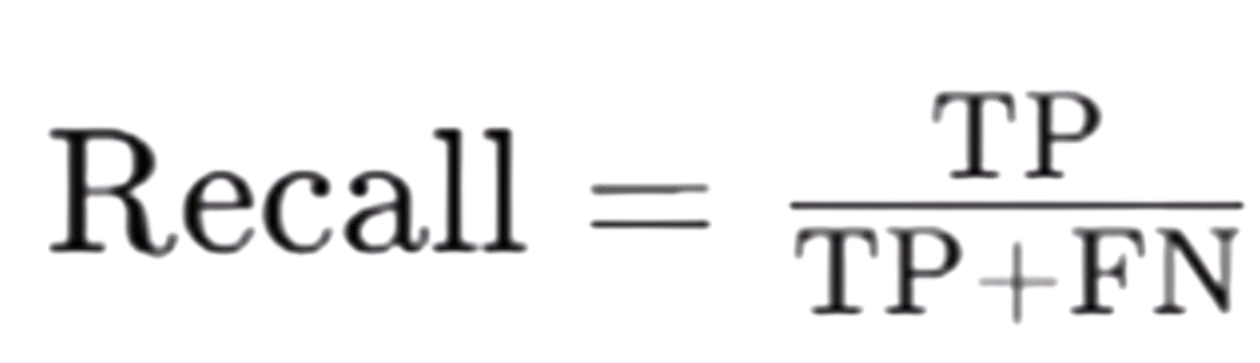
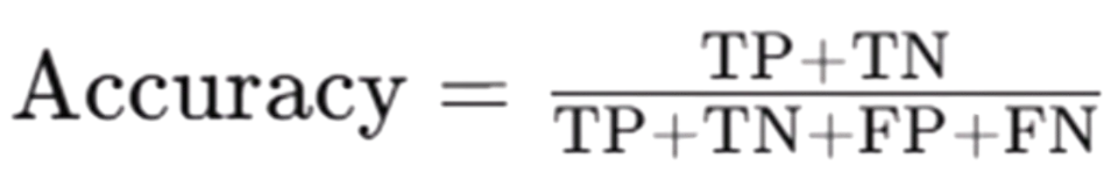
結果與分析-性能指標
精確度
衡量系統正確預測比例。
召回率
評估檢測所有有害動物能力。
F1分數
平衡精確率和召回率。
準確率
衡量整體正確預測率。

Slide 7
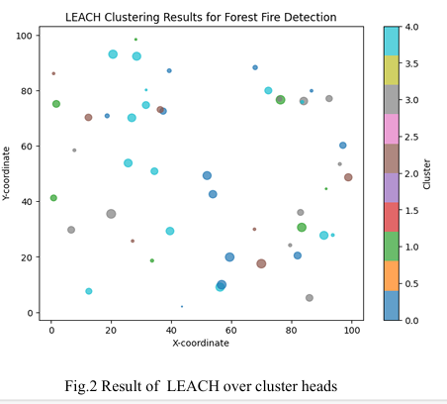
Leach協議
在無線傳感器網絡中動態選擇聚類頭以減少能耗，延長網絡壽命，確保持續監控。
ROC曲線
提供模型在不同置信分數閾值下的性能圖形表示，以便在靈敏度與特異性間取得最佳平衡。

Slide 8
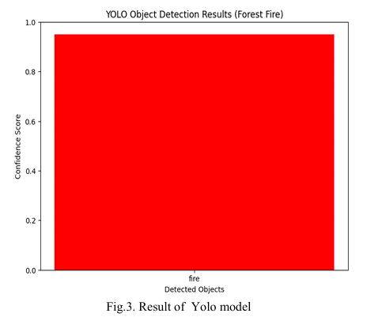
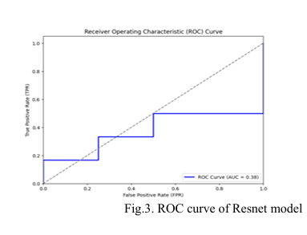
模型評估
分割任務：ResNet 與 YOLO 在分割任務中的表現使用交集比（IoU）、Dice 系數和像素準確率等指標進行評估。
檢測任務：透過精確率、召回率、F1 分數和平均精確度（AP）來評估模型在圖像中的物體檢測準確性。

Slide 9
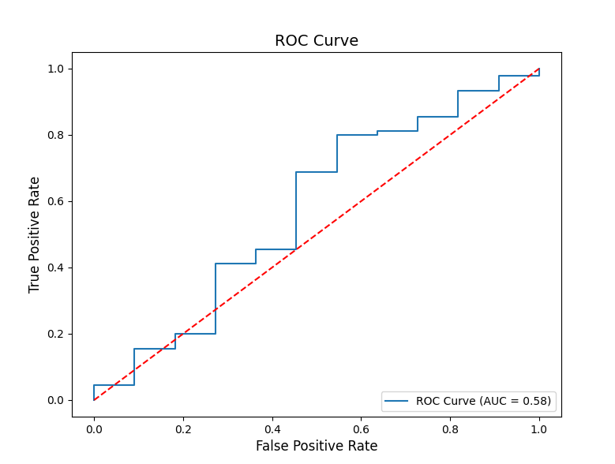
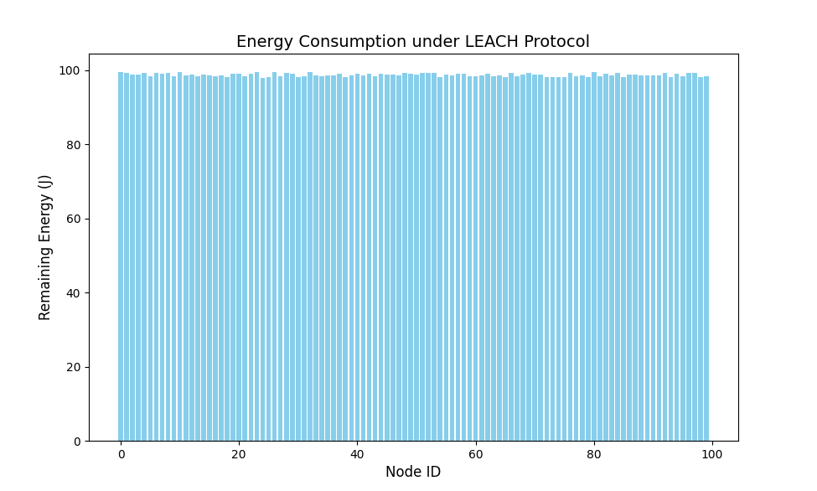
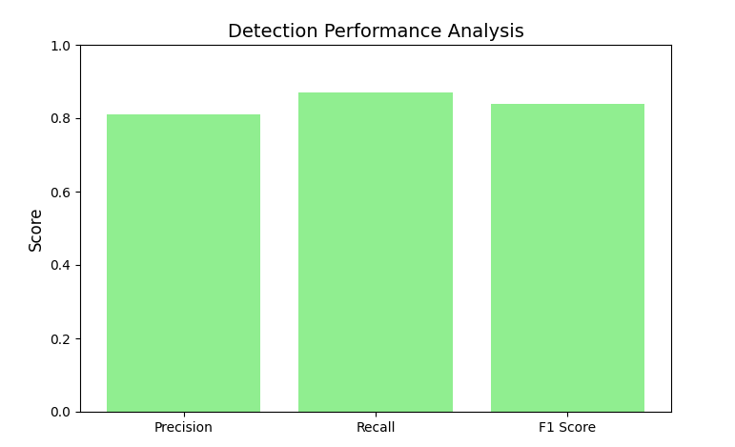
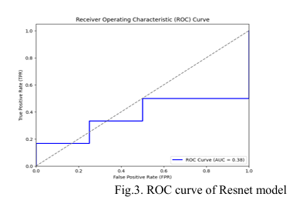
程式結果圖表
ROC曲線與論文對照
能量消耗圖表
檢測性能

Slide 10
程式結果分析
能源消耗模型差異：
模擬中的LEACH協議能耗分佈均勻，但未考慮真實場景中的拓撲變化和節點異常情況，可能低估了能耗的波動性。
精確率與召回率差異：
模擬的精確率和召回率低於論文中理想數據，這主要因為模擬使用隨機生成的數據，未完整涵蓋YOLO和ResNet的實際能力。
ROC曲線表現：
模擬的ROC曲線表現不如論文，原因是模擬使用簡化模型，未包括多目標優化和複雜背景干擾。
誤報與漏報率：
模擬中隨機生成的誤報與漏報率高於論文實驗結果，可能由於缺乏真實場景的數據與模型精調。

Slide 11
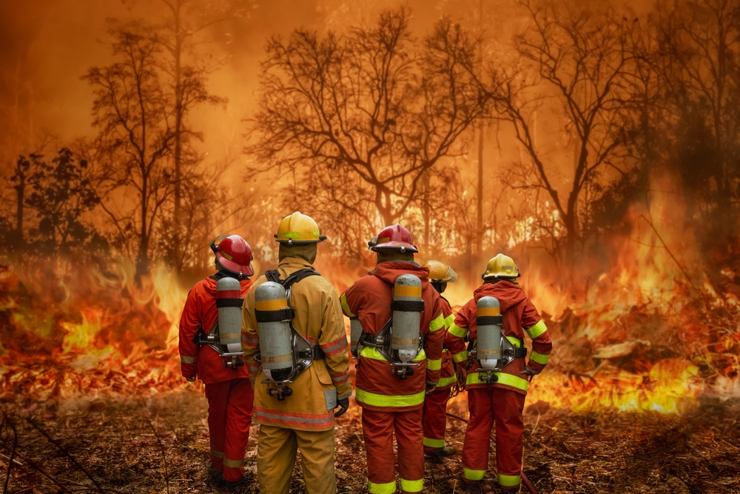
結論
本研究展示了一個集成的森林火災偵測系統，
透過WSNs、LEACH協議、ResNet和YOLO實現即時準確的火災偵測。系統表現良好，並藉由LEACH協議優化能源使用，提供早期預警解決方案。利用混淆矩陣、ROC曲線與置信閾值等評估指標，系統達到低誤報與低漏報需求，確保可靠性和實用性。
圖片來源：電影《無路可退》：氣候變遷猛於火！

Slide 12
謝謝大家

